Slide 1

Отчет районного Бюджета
Кировского
муниципального района
За 12 месяцев 2024 года

Slide 2
Основные термины и понятия, используемые при составлении бюджета
Бюджет - форма образования и расходования денежных средств, предназначенных для финансового обеспечения задач и функций государства и местного самоуправления;
доходы бюджета - поступающие в бюджет денежные средства, за исключением средств, являющихся источниками финансирования дефицита бюджета;
расходы бюджета - выплачиваемые из бюджета денежные средства, за исключением средств, являющихся источниками финансирования дефицита бюджета;
дефицит бюджета - превышение расходов бюджета над его доходами;
профицит бюджета - превышение доходов бюджета над его расходами;
бюджетные ассигнования - предельные объемы денежных средств, предусмотренных в соответствующем финансовом году для исполнения бюджетных обязательств;
муниципальный долг - обязательства, возникающие из муниципальных заимствований, гарантий по обязательствам третьих лиц, другие обязательства в соответствии с видами долговых обязательств, принятые на себя муниципальным образованием;
межбюджетные трансферты - средства, предоставляемые одним бюджетом бюджетной системы Российской Федерации другому бюджету бюджетной системы Российской Федерации;
текущий финансовый год - год, в котором осуществляется исполнение бюджета, составление и рассмотрение проекта бюджета на очередной финансовый год (очередной финансовый год и плановый период);
очередной финансовый год - год, следующий за текущим финансовым годом;
плановый период - два финансовых года, следующие за очередным финансовым годом;
отчетный финансовый год - год, предшествующий текущему финансовому году;
публичные слушания - обсуждение проектов муниципальных правовых актов по вопросам местного значения с участием жителей Кировского муниципального района, проводимые Думой Кировского муниципального района или главой Кировского муниципального района.

Slide 3
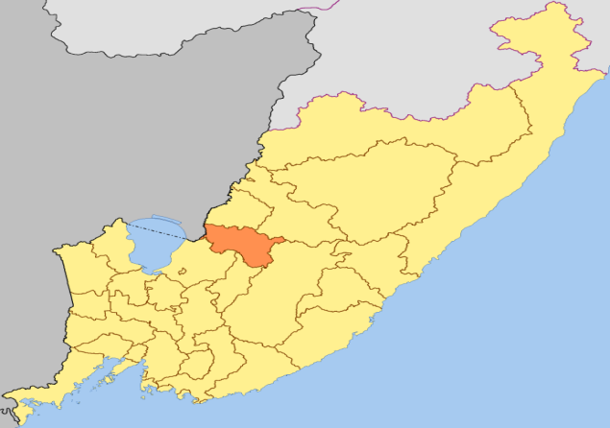
Административное деление
Характеристика Кировского муниципального района
Кировский муниципальный район (рисунок 1) расположен в 322 км от Владивостока по автодороге, которая связана с магистралью Хабаровск – Владивосток. Кировский район располагается в центральной части Приморского края. Район находится на берегу реки Уссури. Он граничит на юге со Спасским и Яковлевским районами, на востоке с Чугуевским, на севере с Дальнереченским и Лесозаводским, на западе с КНР.
Рис.1 Расположение Кировского муниципального района
На западной части района плоская заболоченная равнина, над которой местами возвышаются изолированные мелкосопочные массивы. Самая низкая точка района находится на северо-западе, на урезе р. Сунгача и составляет 64 м. Центральную часть района пересекает р. Уссури. Также, в центральную часть заходит среднегорный хр. Синий с высшей точкой района является пик г. Золотая и составляет 945,6 м. В восточной части располагаются отроги Сихотэ-Алиня (хр. Холодный, Горбатый и др.) с высотами до 873,6 м (г. Круглая Сопка).
Район, несмотря на сравнительно благоприятные климатические условия, населён неравномерно. Леса занимают половину территории района.

Slide 4
Административное устройство Кировского района
В Кировском районе 27 населенных пунктов: 2 городских и 4 сельских поселений (таблица 1).
Поселение | Административный центр | Количество населенных пунктов
Кировское городское поселение | пгт. Кировский | 12
Горноключевское городское поселение | кп. Горные ключи | 2
Горненское сельское поселение | поселок Горный | 1
Крыловское сельское поселение | село Крыловка | 5
Руновское сельское поселение | село Руновка | 6
Хвищанское сельское поселение | село Хвищанка | 1

Slide 5
Итоги социально экономического развития за 2024 год
Демография
В Кировском районе на 1 января 2024 года проживало 17 312 человек (по оценке Приморскстата).
Снижение происходит за счет естественной убыли населения.
В 2024 году наблюдается снижение миграционного оттока населения, который составил 124 человек (по данным статистики на 31.12.2024г.), число прибывших граждан составило 523 человека, число выбывших граждан составило 647 человек.
Также в отчетном периоде наблюдается значительная естественная убыль населения на 154 человек, родилось 138 ребенка, умерло 292 человек.
Уровень жизни населения
Средняя заработная плата по муниципальному району по средним организациям без субъектов малого и среднего предпринимательства за 2024 год составила 61 935,20 рублей.
За 2024 год численность пенсионеров всех категорий, состоящих на учете в Управлении Пенсионного фонда по Кировскому району, составила 5 934 человека.
Средний размер назначенной месячной пенсии по всем категориям получателей составил 22 426,16 рубля, что на 7,5% выше уровня прошлого года (20 861,54 рубля) за счет проведенной индексации и перерасчета работающим пенсионерам.
Среднесписочная численность работающих в организациях района, не относящимся к субъектам малого предпринимательства, за 2024 года составила 2 508 человека.
Занятость населения и безработица
На 31.12.2024 года численность безработных граждан Кировского района, состоящих на регистрационном учете в центре занятости, составляет 145 человек. В течение текущего 2024 года в службу занятости за содействием в поиске подходящей работы обратилось 426 человека. Напряженность на рынке труда за 2024 год составила 0,49 ед. незанятых граждан, приходящихся на 100 вакансий. Уровень зарегистрированной безработицы составил – 0,9%. Население района активно ищет работу через Краевое государственное бюджетное учреждение «Приморский центр занятости населения», а также самостоятельно трудоустраивается за пределами района, вахтовым методом
Проводимые службой занятости мероприятия активной политики занятости сохраняют ситуацию на рынке труда Кировского района более стабильной.

Slide 6
Основные задачи и приоритетные направления бюджетной политики Кировского муниципального района на 2024 год
Бюджет Кировского муниципального района на 2024 год и плановый период 2025 и 2026 годов подготовлен с соблюдением требований Бюджетного кодекса Российской Федерации и Положения «О бюджетном устройстве, бюджетном процессе и межбюджетных отношениях в Кировском муниципальном районе.
Бюджет района сформирован на трехлетний период и отвечает положениям Основных направлений бюджетной и налоговой политики Кировского муниципального района на 2024 год и плановый период 2025 и 2026 годов.
Бюджетная политика на 2024 – 2026 годы направлена на адаптацию бюджетных ресурсов к новым экономическим реалиям с целью сохранения социальной стабильности в Кировском муниципальном районе, создание условий для устойчивого социально-экономического развития района.
В приоритетах бюджетной политики Кировского муниципального района на среднесрочный период сохраняется обеспечение исполнения принятых расходных обязательств наиболее эффективным способом, мобилизация внутренних источников, более четкая увязка бюджетных расходов, обеспечение открытости и прозрачности бюджетного процесса.
Исходя из принципов ответственной бюджетной политики, для поддержания сбалансированности районного бюджета при его формировании приняты меры по включению в бюджет в первоочередном порядке расходов на финансирование действующих расходных обязательств, непринятию новых расходных обязательств, недопущению наращивания объема муниципального долга.
Формирование бюджетных расходов на 2024 - 2026 годы осуществлено на основе сохранения консервативного подхода.
Основной задачей стала реализация уже принятых решений в рамках бюджета 2024-2026 годов.

Slide 7
Основные характеристики бюджета Кировского муниципального района
Показатели | Исполнено за 2023г. | Утверждено на 2024г. | Уточнено на 2024г. | Исполнено за 2024г. | % исп.
Налоговые и неналоговые доходы | 292 871,92 | 270 858,06 | 318 238,60 | 352 326,38 | 110,71
Безвозмездные поступления | 407 343,72 | 611 875,58 | 654 831,07 | 651 576,6 | 99,5
Итого ДОХОДОВ: | 700 215,64 | 882 733,64 | 973 069,67 | 1 003 902,99 | 103,17
РАСХОДЫ | 711 792,39 | 885 233,64 | 1 002 719,03 | 952 443,45 | 94,99

Slide 8
Структура доходов бюджета Кировского муниципального района за 2024 год
Налоговые доходы
Доходы от предусмотренных законодательством Российской Федерации о налогах и сборах федеральных налогов и сборов, в том числе от налогов, предусмотренных специальными налоговыми режимами, региональных налогов, а также пеней и штрафов по ним
Неналоговые доходы
Поступающие в бюджет платежи за оказание государственных услуг, за пользование природными ресурсами, за пользование государственной собственностью, от продажи государственного
Безвозмездные поступления
Дотации, субсидии, субвенции, иные межбюджетные трансферты из федерального и областного бюджета, а также безвозмездные поступления от физических и юридических лиц
имущества, а также платежи в виде штрафов и иных санкций за нарушение законодательства
8

Slide 9
Структура налоговых и неналоговых доходов за 12 месяцев 2024 года

Slide 10

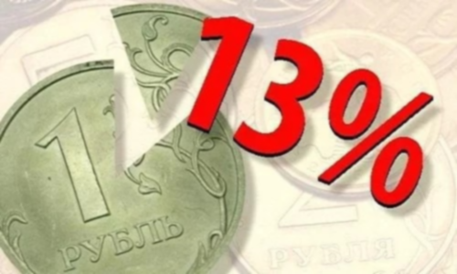
Налог на доходы физических лиц за 12 месяцев 2024 года
Налог на доходы физических лиц является основным источником формирования доходов бюджета Кировского муниципального района. Доля НДФЛ в структуре налоговых и неналоговых доходов 2024 года (352 326,38 тыс. руб.) составила 83,9% или 295 584,7 тыс. руб.
В соответствии с решением Думы Кировского муниципального района от 29.06.2023г. № 120-НПА на 2024 год и на плановый период 2025 и 2026 годов, принята замена дотации на выравнивание бюджетной обеспеченности района дополнительным нормативом отчислений от НДФЛ в размере 100%.
Годовые бюджетные назначения исполнены на 112,98%. В сравнении с предыдущим годом поступление увеличилось на 51 632,72 тыс. руб. или на 21,17%.
Увеличение доходов по данному виду налога объясняется тем, что в 2023 году прошла индексация заработной платы работникам государственных учреждений Приморского края с 1 октября 2023 года на 10,9%, с 1 декабря 2023 года на 18,47%.

Slide 11

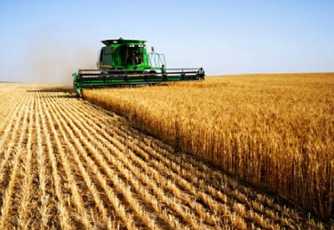


Акцизы на нефтепродукты
За 12 месяцев 2024 года акцизов поступило 21 788,44 тыс. руб. при плане 21 015,00 тыс. руб., что составляет 103,68%. В сравнении с аналогичным периодом прошлого года поступление увеличилось на 1 946,79 тыс. руб. или на 9,81%. Акцизы на нефтепродукты поступают в соответствии с установленными дифференцированными нормативами.
Единый налог на вмененный доход для отдельных видов деятельности
За 12 месяцев 2024 года поступления по ЕНВД (перерасчеты, недоимка и задолженность по соответствующему платежу) составили 20,98 тыс. руб. или 99,9% от уточненного планового назначения.
Единый сельскохозяйственный налог
За 12 месяцев 2024 года поступления по ЕСХН – 1 224,16 тыс. руб. при установленном годовом плане 1 249,00 тыс. руб. Выполнение составило 98,01%. В сравнении с предыдущим годом поступление сократилось на 1 912,73 тыс. руб. или на 60,98%.
Налог, взимаемый в связи с применением патентной системы налогообложения
Поступление данного вида налога за 12 месяцев 2024 года составило 4 609,4 тыс. руб., при установленном годовом плане 4 734,00 тыс. руб. выполнение составило – 97,4%, в сравнении с предыдущим годом поступление увеличилось на 2 460,08 тыс. руб. или на 114,46 %.
Упрощенная система налогообложения
При плане 831,00 тыс. руб. исполнение за 12 месяцев 2024 года составило 835,52 тыс. руб. или 100,54%. В сравнении с аналогичным периодом 2023 года поступления увеличились на 225,89 тыс. руб. (или на 37,05%).В район поступает 2% согласно закона Приморского края от 20.12.2022 № 253-КЗ «О краевом бюджете на 2023 год и плановый период 2024 и 2025 годов»

Slide 12
Государственная пошлина
Госпошлины за 12 месяцев 2024 года поступило 5 763,17 тыс. руб. или 117,62%. уточненного годового плана (4900,00 тыс. руб.), в том числе:
- госпошлина, администрируемая федеральным органом власти в соответствии с прогнозом МИФНС № 9 – исполнение составило 5 738,17 тыс. руб. или 117,11%;
- за выдачу разрешений на установку рекламных конструкций (УМСАПЭ), исполнение составило 25,00 тыс. руб.
В сравнении с предыдущим годом поступление увеличилось на 2 776,74 тыс. руб. или на 92,46%, в связи с увеличением количества дел, рассматриваемых в судах общей юрисдикции, мировыми судьями.

Slide 13

Доходы от использования имущества, находящегося в государственной и муниципальной собственности
- Доходы от сдачи в аренду имущества.
Поступление данного вида дохода на 01.01.2025 года составило 3 513,88 тыс. руб., при установленном годовом плане 5 335,88 тыс. руб., выполнение составило – 65,85%:
Доходы от оказания платных услуг и компенсации затрат. При плановых значениях 1 296,61 тыс. руб., исполнение составило 1 295,79 тыс. руб. или 99,94%, в том числе:
- Доходы, поступающие в порядке возмещения расходов, понесенных в связи с эксплуатацией имущества муниципальных районов. На 01.01.2025 года поступило 998,33 тыс. руб., выполнение годового плана составило 100,17% при плане 996,61 тыс. руб.:
1. УМСАПЭ на 2024 год заключено 19 договоров на возмещение эксплуатационных расходов. При плане 852,07 тыс. руб. исполнение составило 853,8 тыс. руб. или 100,2 % . Перевыполнение плана связано с оплатой задолженности за 2023 год.
2. МКУ «ЦОМОУ» в 2024 году заключено два договора на возмещение эксплуатационных расходов. При плане 144,54 тыс. руб. исполнение составило 144,54 тыс. руб. или 100%. - Прочие доходы от компенсации затрат бюджетов муниципальных районов. При плановых значениях 300,00 тыс. руб. исполнение составило 297,45 тыс. руб. или 99,15% (возмещение ущерба по решению суда).

Slide 14

Доходы, получаемые в виде арендной платы за земельные участки
За 12 месяцев 2024 года при уточненном годовом плане 8 623,04 тыс. руб. выполнение плана по аренде земельных участков составило 8 748,11 тыс. руб. или 101,45%, из них:
Доходы, получаемые в виде арендной платы за земельные участки, государственная собственность на которые не разграничена и которые расположены в границах городских поселений, а также средства от продажи права на заключение договоров аренды указанных земельных участков: при уточненном годовом плане 6 912,00 тыс. руб. в бюджет района поступило – 7 090,87 тыс. руб. или 102,59%.
Доходы, получаемые в виде арендной платы, а также средства от продажи права на заключение договоров аренды за земли, находящиеся в собственности муниципальных районов (за исключением земельных участков муниципальных бюджетных и автономных учреждений: при годовом плане 331,87 тыс. руб. в бюджет района поступило на 01.01.2025 год 157,16 тыс. руб. или 47,35%.
Доходы, получаемые в виде арендной платы за земельные участки, государственная собственность на которые не разграничена и которые расположены в границах сельских поселений и межселенных территорий муниципальных районов, а также средства от продажи права на заключение договоров аренды указанных земельных участков. В 2024 году управлением муниципальной собственности, архитектуры и правовой экспертизы администрации КМР заключено 70 договоров аренды земельных участков, расположенных в границах сельских поселений. При годовом плане 1 379,17 тыс. руб. исполнение составило 1 500,08 тыс. руб. или 108,77%. Перевыполнение плана на отчетную дату связано тем, что часть арендаторов внесли в декабре 2024 года платежи по договорам аренды земельных участков за январь 2025 года

Slide 15

Доходы от продажи материальных и нематериальных активов
Доходы от реализации имущества.
По уточненному плану на 2024 год запланирован доход от продажи имущества в сумме 2 557,35 тыс. руб. Исполнение составило 2 557,35 тыс. руб. (в том числе НДС 158,0 тыс. руб.) или 100% от годового плана. Доход получен от продажи:
земельного участка и здания в с. Большие Ключи на общую сумму 1 373,05 тыс. руб.(в т.ч. административное здание площадью 253,7 кв. м. на сумму 1 141,65 тыс. руб. и земельный участок площадью 3 616 кв. м., на котором расположено здание, на сумму 231,40 тыс. руб.);
нежилого здания общей площадью 198,1 м² (790,0 тыс.руб.) и земельного участка, расположенного под зданием, площадью 528 м² (236,3 тыс.руб.) по адресу пгт. Кировский, ул. Советская, д. 55
Доходы от продажи земельных участков городских поселений за 12 месяцев 2024 года составили – 2 251,86 тыс. руб. или 103,68 % к годовому плану (2 172,00 тыс. руб.), из них:
- Кировское ГП: при плане 250,00 тыс. руб. исполнение составило 113,49 тыс. руб. или 53,4%. Невыполнение плана объясняется тем, что продажа земли носит заявительный характер.
Всего Кировским ГП по состоянию на 01.01.2025 года заключено 39 договоров на продажу земельных участков.
- Горноключевское ГП: при плане 1 922,00 тыс. руб. исполнение составило 2 118,37 тыс. руб. или 136,32 %. Заключено 26 договоров купли-продажи.
Доходы от продажи земельных участков сельских поселений. На 01.01.2025 поступления составили 11,53 тыс. руб. или 99,37% от уточненного плана (11,6 тыс. руб.).

Slide 16

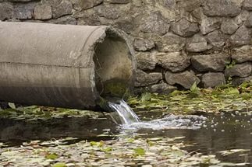

Плата за негативное воздействие на окружающую среду
Выполнение плана за 12 месяцев 2024 года составило 100,54%. При уточненном плане 906,0 тыс. руб. поступило в бюджет района 910,91 тыс. руб. В сравнении с предыдущим годом поступление увеличилось на 25,32 тыс. руб. или на 2,86%.
Данный вид дохода поступает в соответствие с расчетами по утвержденным нормативам.
Данный вид дохода поступает в соответствие с расчетами по утвержденным нормативам

Slide 17

Прочие неналоговые поступления
- Доходы от компенсации затрат бюджетов муниципальных районов
При плановых значениях 1 296,61 тыс. руб., исполнение составило 1 295,79 тыс. руб. или 99,94%, в том числе:
- Доходы, поступающие в порядке возмещения расходов, понесенных в связи с эксплуатацией имущества муниципальных районов:
На 01.01.2025 года поступило 998,33 тыс. руб., выполнение годового плана составило 100,17% при плане 996,61 тыс. руб.:
1. УМСАПЭ на 2024 год заключено 19 договоров на возмещение эксплуатационных расходов. При плане 852,07 тыс. руб. исполнение составило 853,8 тыс. руб. или 100,2 % . Перевыполнение плана связано с оплатой задолженности за 2023 год С.В. Алешиной.
2. МКУ «ЦОМОУ» в 2024 году заключено два договора на возмещение эксплуатационных расходов. При плане 144,54 тыс. руб. исполнение составило 144,54 тыс. руб. или 100%.
- Прочие доходы от компенсации затрат бюджетов муниципальных районов:
При плановых значениях 300,00 тыс. руб. исполнение составило 297,45 тыс. руб. или 99,15% (возмещение ущерба по решению суда ).
- Прочие неналоговые поступления
За 12 месяцев 2024 года по данному виду дохода поступило 727,28 тыс. руб. при годовом плане 537,73 тыс. руб., выполнение составило 135,25%. В сравнении с предыдущим годом поступление увеличилось на 309,05 тыс. руб. или на 73,9%. Управлением муниципальной собственности, архитектуры и правовой экспертизы заключено 9 договоров на установку и эксплуатацию рекламных конструкций.
Перевыполнение плана связано с оплатой задолженности за 2023 год

Slide 18


Штрафы, санкции, возмещение ущерба
Штрафов за 12 месяцев 2024 года в бюджет района поступило 2 450,63 тыс. руб., что составляет 102,11% плановых назначений (2 400,00 тыс. руб.). В сравнении с аналогичным периодом прошлого года поступление средств по штрафам увеличилось на 438,11 тыс. руб. или на 21,77%.
Наименование | Исполнение за 2023 года | Уточнено на 2024 год | Исполнение за 2024 год | % исполнения плана. | Прирост 2024 к 2023,
 |  |  |  |  | тыс.руб. | %
182 Федеральная налоговая служба | 0 | 0,00 | 0,00 | 0,00 | 0,00 | 0,00
188 Министерство внутренних дел | 61,97 | 200,00 | 190,56 | 95,28 | 128,59 | 207,50
779 Министерство имущественных и земельных отношений | 0 | 0,00 | 0,00 | 0,00 | 0,00 | 0,00
785 Департамент правоохранительной направленности | 843,43 | 895,00 | 940,24 | 105,05 | 96,81 | 11,48
951 Административные штрафы | 918,33 | 1 305,00 | 1 310,85 | 100,45 | 392,52 | 42,74
807 Министерство лесного и охотничьего хозяйства Приморского края | 188,81 | 0,00 | 9,00 | Х | -179,81 | -95,23
ИТОГО: | 2 012,54 | 2 400,00 | 2 450,65 | 102,11 | 438,11 | 21,77

Slide 19

Межбюджетные трансферты
Межбюджетные трансферты (безвозмездные поступления) – это средства одного бюджета бюджетной системы РФ, перечисляемые другому бюджету бюджетной системы РФ
Показатель | 12 месяцев 2023 г | 12 месяцев 2024 г
Дотации | 76 815,32 | 141 174,20
Субсидии | 5 424,59 | 108 685,25
Субвенции | 307 552,85 | 369 126,14
Иные МБТ | 19 183,00 | 32 663,33
Возврат остатков МБТ | -1 632,04 | -72,31
Всего безвозмездных поступлений | 407 343,72 | 651 576,60
Общая сумма безвозмездных поступлений за 12 месяцев 2024 года составила 651 576,6 тыс. руб. или 99,5% от годовых плановых назначений.
В общей структуре доходов бюджета Кировского муниципального района за 2024 год (1 003 902,99 тыс. руб.) на долю безвозмездных поступлений приходится 64,9%.

Slide 20






РАСХОДЫ БЮДЖЕТА
Расходы бюджета - это средства, выплачиваемые из бюджета на реализацию расходных обязательств Кировского муниципального района, то есть расходов, необходимость которых установлена муниципальными правовыми актами органов местного самоуправления в соответствии с федеральными законами (законами субъекта Российской Федерации)
На какие цели расходуются средства бюджета?
На функционирование учреждений социальной сферы (образования, культуры, физкультуры и спорта и др.) и органов местного самоуправления;
На социальное обеспечение населения (выплату пенсий, пособий, льгот и т.д.);
На другие государственные нужды (межбюджетные трансферты передаваемые бюджетам поселений и т.д.)

Slide 21










Структура расходов бюджета Кировского муниципального района за 2024 год.
Общегосударст-венные вопросы
Национальная оборона
Национальная экономика
Образование
Социальная политика
Межбюджетные трансферты
Национальная безопасность и правоохранительная деятельность
Жилищно-коммунальное хозяйство
Культура, кинематография
Физическая культура и спорт
Обслуживание государственного и муниципального долга
Каждый из разделов классификации имеет перечень подразделов, которые отражают основные направления реализации соответствующей функции
Полный перечень разделов и подразделов классификации расходов бюджетов приведен в статье 21 Бюджетного кодекса Российской Федерации

Slide 22
Структура расходов бюджета Кировского муниципального района за 2024 года.

Slide 23
Структура расходов районного бюджета за 2024 год (тыс. руб.)
 | Наименование | Исполнено за 12 месяцев 2023г. | Утверждено на 2024г. | Уточнено на 2024 г. | Исполнено за 12 месяцев 2024г.
0100 | Общегосударственные расходы | 69 042,09 | 85 298,18 | 109 510,85 | 83 390,67
0300 | Национальная безопасность и правоохранительная деятельность | 90,72 | 100,00 | 177,99 | 77,99
0400 | Национальная экономика | 22 702,71 | 95 313,24 | 120 432,18 | 112 271,97
0500 | Жилищно-коммунальное хозяйство | 1 425,65 | 2 496,53 | 2 986,84 | 2 245,63
0600 | Охрана окружающей среды | 863,05 | 940,00 | 780,00 | 757,25
0700 | Образование | 542 980,62 | 593 799,29 | 672 502,53 | 658 856,20
0800 | Культура | 18 080,67 | 28 645,64 | 34 466,31 | 33 773,50
1000 | Социальная политика | 25 946,33 | 57 736,36 | 37 011,80 | 36 224,52
1100 | Физкультура | 8 820,61 | 650,00 | 650,00 | 650,00
1300 | Обслуживание муниципального долга | 6,80 | 110,00 | 10,00 | 4,94
1400 | Межбюджетные трансферты | 21 833,11 | 20 144,39 | 24 190,80 | 24 190,80
 | ВСЕГО РАСХОДОВ: | 711 792,38 | 885 233,64 | 1 002 719,03 | 952 443,45

Slide 24
Муниципальные программы
Переход к программно-целевому методу планирования в Кировском муниципальном районе
Муниципальные программы – это документ, определяющий
Цели и задачи муниципальной политики
Способы их достижения
Планируемые объемы финансовых ресурсов, необходимые для достижения поставленных целей
Решением Думы Кировского муниципального района от 14.12.2023 г. № 137-НПА «О районном бюджете на 2024 год и плановый период 2025-2026 годов»
На 2024 год бюджетом района принято 20-ть муниципальных программ на сумму 888 509,64 тыс. руб.

Slide 25
Показатели районного бюджета по долгосрочным муниципальным программам за 2024 год
Наименование | Ведомство | Целевая статья | Сумма на 2024 год (тыс. руб.) | Исполнено за 2024 год (тыс. руб.) | % исполнения
Муниципальная программа «Развитие образования в Кировском муниципальном районе на 2023-2027 гг.» | 003 | 100000000 | 651 216,99 | 637 670,66 | 97,92
Муниципальная программа "Профилактика безнадзорности, беспризорности и правонарушений несовершеннолетних на 2023-2027 годы" | 951 | 200000000 | 1 470,00 | 1 382,14 | 94,02
Муниципальная программа "Профилактика экстремизма и терроризма на территории Кировского района на 2023-2027 годы" | 951 | 300000000 | 893,00 | 859,86 | 96,29
Муниципальная программа "Развитие физической культуры и спорта в Кировском муниципальном районе на 2023-2027 годы" | 951 | 400000000 | 650,00 | 650,00 | 100,00
Муниципальная программа "Сохранение и развитие культуры в Кировском муниципальном районе на 2023-2027 годы" | 951 | 600000000 | 54 964,30 | 54 261,60 | 98,72
Муниципальная программа «Развитие малого и среднего предпринимательства в Кировском муниципальном районе на 2023-2027 годы» | 951 | 900000000 | 72,00 | 72,00 | 100,00
Муниципальная программа «Развитие транспортной инфраструктуры и осуществление дорожной деятельности в отношении автомобильных дорог местного значения в границах Кировского муниципального района на 2023-2027 гг.» | 951 | 1000000000 | 46 653,26 | 38 723,30 | 83,00
Муниципальная программа "Энергосбережение и повышение энергетической эффективности в муниципальных учреждениях Кировского муниципального района на 2022-2026 годы" | 951 | 1100000000 | 1 347,67 | 1 286,16 | 95,44
Муниципальная программа "Совершенствование межбюджетных отношений и управление муниципальным долгом в Кировском муниципальном районе на 2022-2024 годы" | 002 | 1200000000 | 24 200,80 | 24 195,74 | 99,98
Муниципальная программа "Противодействия коррупции в администрации Кировского муниципального района на 2023-2025 годы" | 951 | 1300000000 | 20,00 | 18,00 | 90,00
Муниципальная программа "Организация обеспечения твердым топливом населения, проживающего на территории сельских поселений Кировского муниципального района" на 2022 – 2024 годы | 951 | 1400000000 | 1 047,09 | 948,51 | 90,59
Муниципальная программа "Социальная поддержка детей-сирот и детей, оставшихся без попечения родителей, лиц из числа детей-сирот и детей, оставшихся без попечения родителей, и лиц, принявших на воспитание в семью детей, оставшихся без попечения родителей в Кировском муниципальном районе на 2021-2025 годы" | 951 | 1500000000 | 24 931,35 | 24 322,72 | 97,56
Муниципальная программа "Укрепление общественного здоровья" на 2021-2024 годы | 951 | 1600000000 | 40,00 | 37,50 | 93,75
Муниципальная программа "Поддержка социально ориентированных некоммерческих организаций Кировского муниципального района на 2022-2024 годы" | 951 | 1700000000 | 15,00 | 15,00 | 100,00
Муниципальная программа "Обеспечение жильем молодых семей Кировского муниципального района на 2023-2027 годы" | 951 | 1800000000 | 1 911,27 | 1 911,27 | 100,00
Муниципальная программа "Организация транспортного обслуживания населения между поселениями в границах Кировского муниципального района и создание условий для предоставления качественных и доступных транспортных услуг населению» на 2024 – 2026 годы. | 951 | 1900000000 | 6 046,88 | 6 046,53 | 99,99
Муниципальная программа "Развитие туризма на территории Кировского муниципального района" на 2024-2026 годы | 951 | 2000000000 | 65 955,03 | 65 943,04 | 99,98
Муниципальная программа "Прведение кадастровых работ в отношении земельных участков из состава земель сельскохозяйственного назначения Кировского муниципального района" на 2024-2026 годы" | 951 | 3000000000 | 75,00 | 75,00 | 100,00
Всего программные мероприятия |  |  | 881 509,64 | 858 419,03 | 97,38

Slide 26


Муниципальный долг
Наименование | На 01.01.2024 г. | На 01.01.2025 г.
Муниципальный долг, всего | 5 720,59 | 3 953,73
в том числе:
Кредит от кредитных организаций ПАО Сбербанк | 0,000 | 0,000
Бюджетный кредит «министерство финансов Приморского края» | 5 720,59 | 3 953,73
26

Slide 27
Межбюджетные трансферты
Расходы на 2024 год по данному разделу утверждены в сумме 24 190,80 тыс. руб., в том числе за счет средств краевого бюджета в сумме 11 041,04 тыс. руб., за счет средств местного бюджета в сумме 13 149,76 тыс. руб.
За 2024 год исполнение утвержденных бюджетных назначений составило 24 190,801 тыс. руб. или 100,0%.
На основании Закона Приморского края от 22.12.2023 г. № 495-КЗ «О краевом бюджете на 2024 год и плановый период 2025 и 2026 годы», дотация на выравнивание уровня бюджетной обеспеченности городским и сельским выделена в сумме 11 041,04 тыс. руб. перечислено поселениям Кировского муниципального района в сумме 11 041,04 тыс. руб.
Дотация на выравнивание уровня бюджетной обеспеченности городским и сельским поселениям за счет средств местного бюджета
Наименование | Утверждено на 2024г. | Исполнено на 01.01.2025г.
Кировское городское поселение | 83,35 | 83,35
Горноключевское городское поселение | 0,00 | 0,00
Горненское сельское поселение | 336,50 | 389,20
Крыловское сельское поселение | 2 869,19 | 2 869,19
Руновское сельское поселение | 3 763,59 | 3 763,59
Хвищанское сельское поселение | 830,72 | 830,72
ВСЕГО | 7 883,35 | 7 883,35

Slide 28
Дотация на выравнивание бюджетной обеспеченности поселений, входящих в состав Кировского муниципального района за счет краевого бюджета
Наименование | Утверждено на 2024г. | Исполнено на 01.01.2025г.
Кировское городское поселение | 6 764,80 | 6 764,80
Горноключевское городское поселение | 2 867,79 | 2 867,79
Горненское сельское поселение | 52,70 | 52,70
Крыловское сельское поселение | 480,25 | 480,25
Руновское сельское поселение | 755,65 | 755,65
Хвищанское сельское поселение | 119,85 | 119,85
ВСЕГО | 11 041,04 | 11 041,04
Иные межбюджетные трансферты городским и сельским поселениям на сбалансированность за счет средств местного бюджета
Наименование | Утверждено на 2024г. | Исполнено на 01.01.2025г.
Кировское городское поселение | 1 760,51 | 1 760,51
Горноключевское городское поселение | 194,35 | 194,35
Горненское сельское поселение | 615,72 | 615,72
Хвищанское сельское поселение | 428,98 | 428,98
Руновское сельское поселение | 447,39 | 447,39
ВСЕГО | 3 582,83 | 3 582,83

Slide 29
Иные межбюджетные трансферты бюджетам сельских поселений, входящих в состав Кировского муниципального района, на погашение просроченной кредиторской задолженности и на обеспечение осуществления основных расходных обязательств
Иные межбюджетные трансферты на обеспечение сбалансированности бюджетов сельских поселений Кировского муниципального района из районного бюджета в (проведение выборов)
Наименование | Утверждено на 2024г. | Исполнено на 01.01.2025г.
Крыловское сельское поселение | 371,29 | 371,29
ВСЕГО: | 371,29 | 371,29
Наименование | Утверждено на 2024г. | Исполнено на 01.01.2025г.
Руновское сельское поселение | 723,82 | 723,82
Хвищанское сельское поселение | 102,07 | 102,07
Горненское сельское поселение | 486,39 | 486,39
ВСЕГО: | 1 312,28 | 1 312,28

Slide 30
Иные межбюджетные трансферты на осуществление части полномочий
на содержание автомобильных дорог бюджетам сельских поселений
Наименование | Утверждено на 2024г. | Исполнено на 01.01.2025г.
Руновское сельское поселение | 4 087,55 | 4 087,55
Хвищанское сельское поселение | 2 709,00 | 2 709,00
Горненское сельское поселение | 2 579,84 | 2 579,84
Крыловское сельское поселение | 4 868,10 | 4 868,10
ВСЕГО: | 14 244,49 | 14 244,49
Мероприятия в области охраны окружающей среды
Наименование | Утверждено на 2024г. | Исполнено на 01.01.2025г.
Кировское городское поселение | 252,52 | 252,52
Горноключевское городское поселение | 252,10 | 252,10
ИТОГО: | 504,61 | 504,61

Slide 31
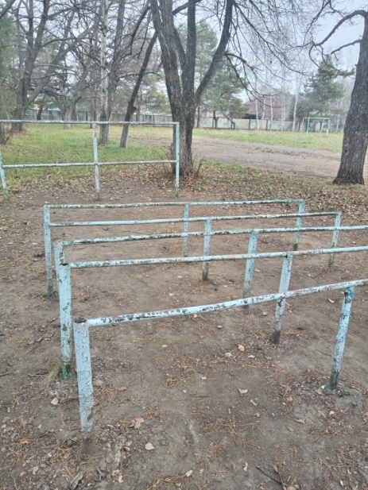
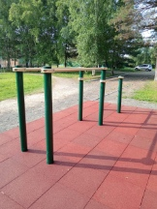
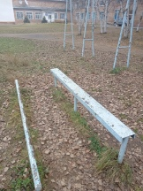
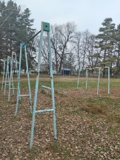
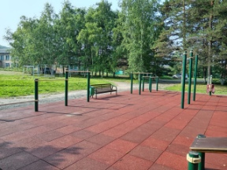
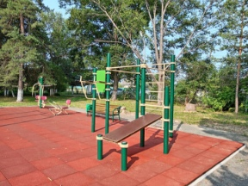
Проекты инициативного бюджетирования, реализованные в Кировском муниципальном районе в 2024 году по направлению «Твой проект»
Спортивная площадка МБОУ «СОШ кп. Горные Ключи»
В результате реализации проекта у школы появилась современная спортивная площадка, способствующая повышению эффективности и качества уроков физической культуры, спортивно-оздоровительной работы школы и укреплению здоровья обучающихся на свежем воздухе. Пропаганда спорта и здорового образа жизни.

Slide 32
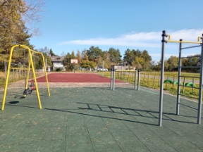
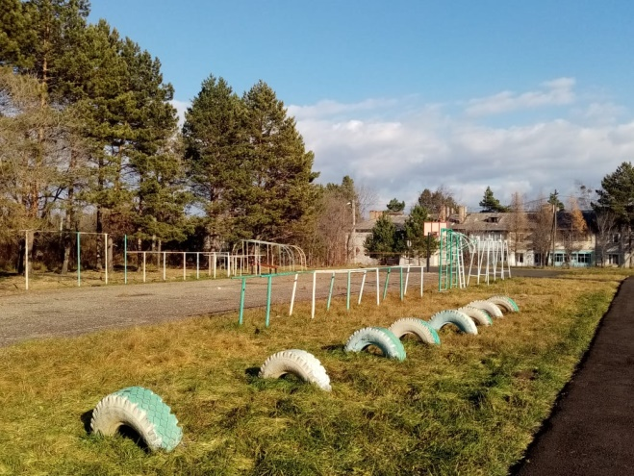
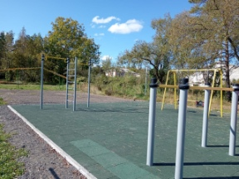
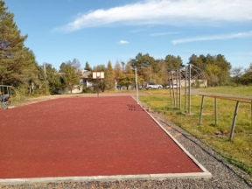
Реализация проекта инициативного бюджетирования по направлению "Твой проект"
МБОУ СОШ №1 пгт. Кировский"
"Пришкольный спортивно-игровой комплекс
В результате реализации проекта школа получила качественный, современный пришкольный спортивно-игровой комплекс для учеников школы и жителей пгт. Кировский.
Такая спортивно-игровая зона на пришкольной территории принесла большую радость для детей, а значит для родителей и жителей пгт. Кировский.

Slide 33
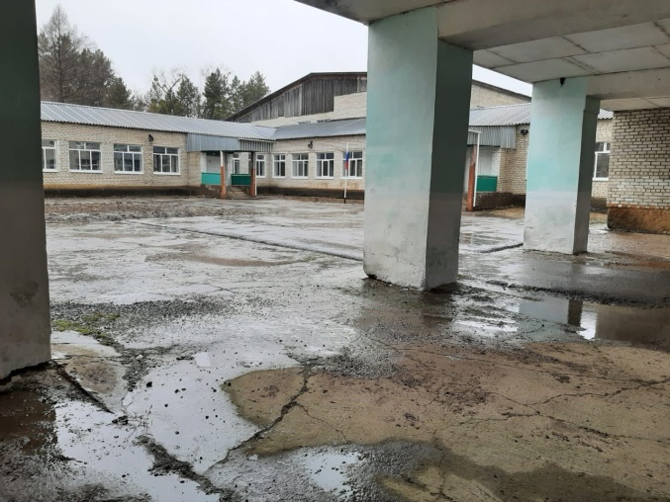
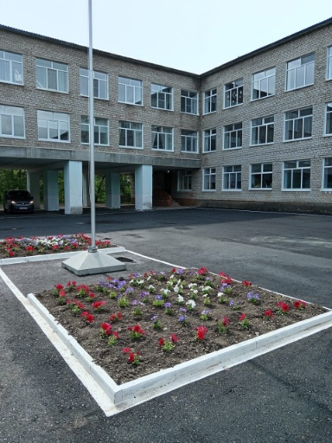
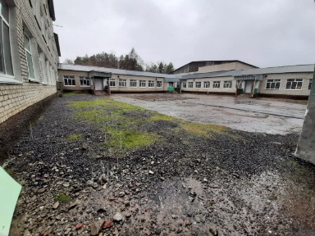
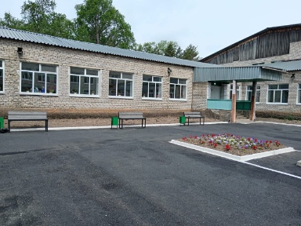
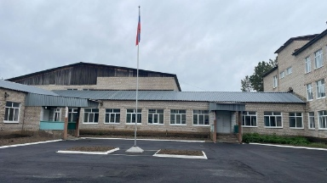
Проекты инициативного бюджетирования, реализованные в Кировском муниципальном районе в 2024 году по направлению «Молодежный бюджет»
МБОУ «СОШ №1 пгт. Кировский»
«Радуга желаний на школьном дворе»
Создание безопасных, комфортных условий для проведения школьных мероприятий на свежем воздухе, пребывание посетителей. Создание единого культурного школьного пространства для учеников школы способствует развитию творческой активности, формированию чувства ответственности и воспитанию положительных личностных качеств.

Slide 34
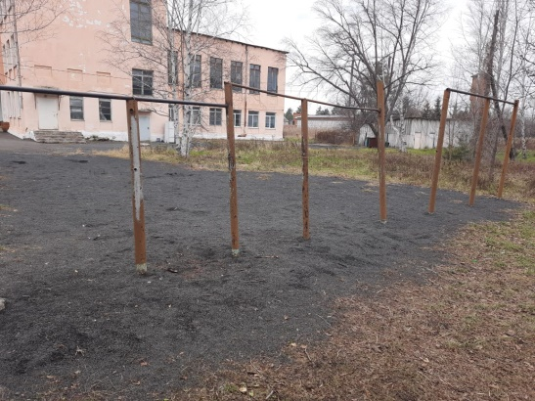
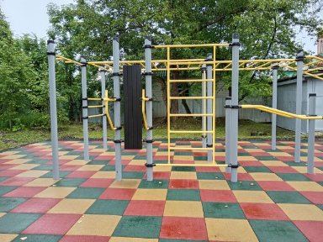
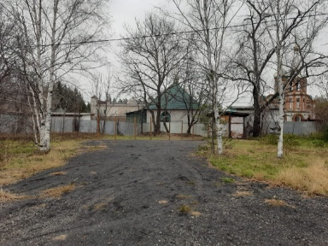
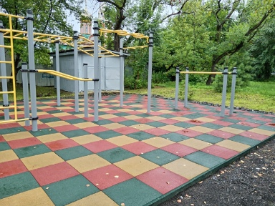
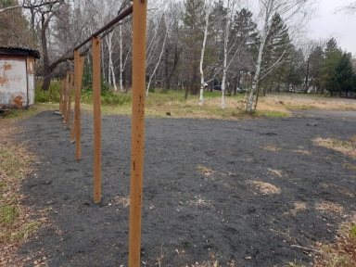
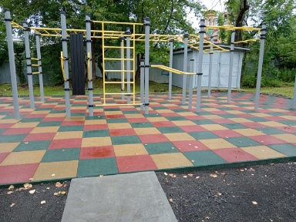
Реализация проектов инициативного бюджетирования по направлению «Молодежный бюджет»
МБОУ СОШ №2 пгт. Кировский «Обустройство спортивной площадки»
Реализация проекта позволила обустроить новую спортивную площадку. Способствовала привлечению к повышению мотивации и регулярным занятиям физической культурой и спортом учащихся, молодежи, повысить роль физкультуры и спорта в деле профилактики правонарушений, преодоления распространения наркомании и алкоголизма.

Slide 35
Контактная информация
ФИНАНСОВОЕ УПРАВЛЕНИЕ АДМИНИСТРАЦИИ КИРОВСКОГО МУНИЦИПАЛЬНОГО РАЙОНА
Структура управления
И.о. начальника управления:
Толкунова Олеся Андреевна тел 8(42354) 22-8-48
Отделы управления:
Отдел по формированию и исполнению бюджета
Заместитель начальника управления - начальник отдела:
Толкунова Олеся Андреевна тел. 8(42354) 22-8-48
Отдел учета, отчетности и контроля
Начальник отдела – главный бухгалтер:
Токарь Наталья Владимировна т. 8(42354) 22-1-89
Адрес (место нахождения): 692091 Приморский край, Кировский район,
пгт. Кировский, ул. Советская, 57
Е-mail: finkir@bk.ru
График работы Пн - Пт 8.00 – 17.00 (перерыв 13.00 – 14.00)
Уважаемые посетители!
Вы можете принять участие в обсуждении проекта об исполнении бюджета Кировского муниципального района на официальном сайте Кировского муниципального района по адресу: http://https://kirovsky-mr.ru в разделе «Публичные слушания»

